Slide 1

AngularJs教程
子心

Slide 2
React概述 — 课程概要
什么是React
React开发环境搭建
编写第一个React程序

Slide 3
什么是React
React的开发背景
React的发展过程
React的现状

Slide 4

React的开发背景
Facebook需要解决的问题：构建数据不断变化的大型应用。
大量DOM操作
自动DOM操作
数据变化
逻辑极其复杂
状态对应内容

Slide 5
React的开发背景
React的特点：
简单（学习简单，上手容易；写的代码简单）
声明式
React的核心是组件，组件的设计目的是提高代码复用率、降低测试难度和代码复杂度。
提高代码复用率：组件将数据和逻辑封装，类似面向对象中的类。
降低测试难度：组件高内聚低耦合，很容易对单个组件进行测试。
降低代码复杂度：直观的语法可以极大提高可读性。

Slide 6
React的发展历程
2015年3月，React Native发布
2013年9月，React热度开始上涨
2013年6月，Facebook官方发布React

Slide 7
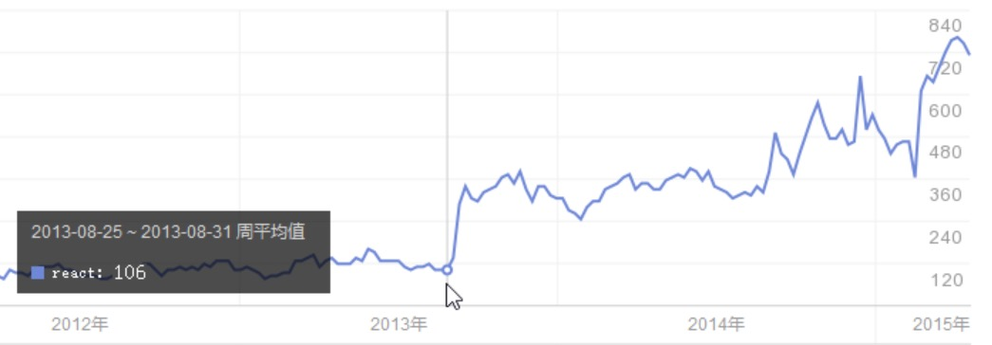
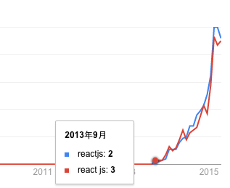
React的发展历程
百度指数
Google Trends
Notes:
介绍图中数字含义以及不同颜色对应的线

Slide 8
React的现状
GitHub代码Star数：20000+
代码贡献者：380位
国外使用React的公司：Facebook，Flipboard，Airbnb，BBC，GitHub， Instagram，Reddit，Uber，WhatsApp，Yahoo
国内使用React的公司：支付宝，淘宝，大搜车，Teambition，豆瓣，豌豆荚

Slide 9
React的现状
GitHub代码Star数：20000+
代码贡献者：380位
国外使用React的公司：Facebook，Flipboard，Airbnb，BBC，GitHub， Instagram，Reddit，Uber，WhatsApp，Yahoo
国内使用React的公司：支付宝，淘宝，大搜车，Teambition，豆瓣，豌豆荚

Slide 10
编写第一个React程序
React程序结构介绍
修改代码
查看改动效果

Slide 11
React程序结构介绍
JS
HTML
CSS
JSX

